Slide 1
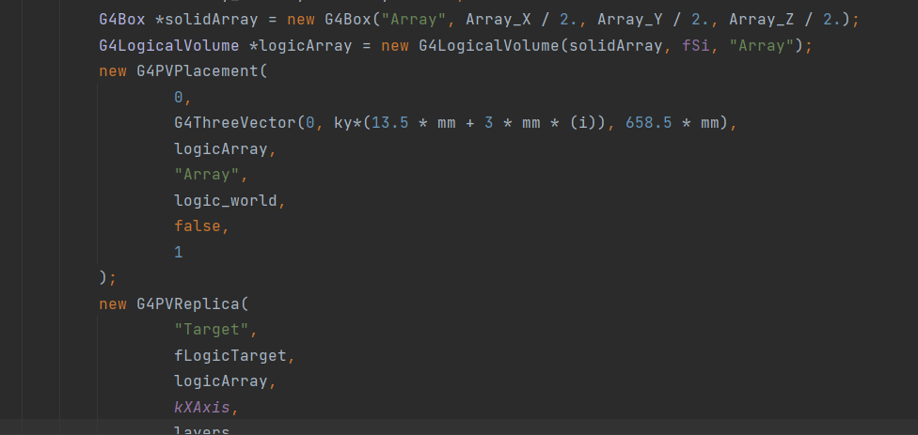
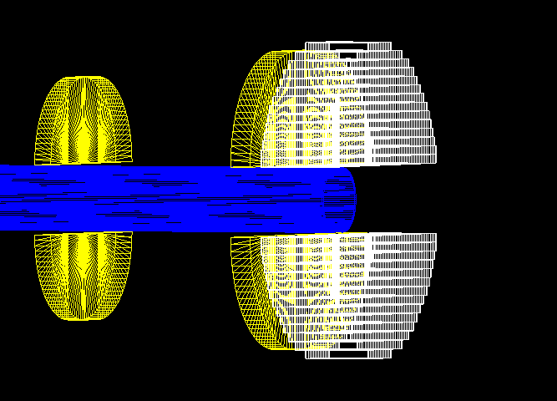
LYSO搭建
先尝试利用Geant4中的阵列方法搭建LYSO晶条阵列（白色部分）

Slide 2
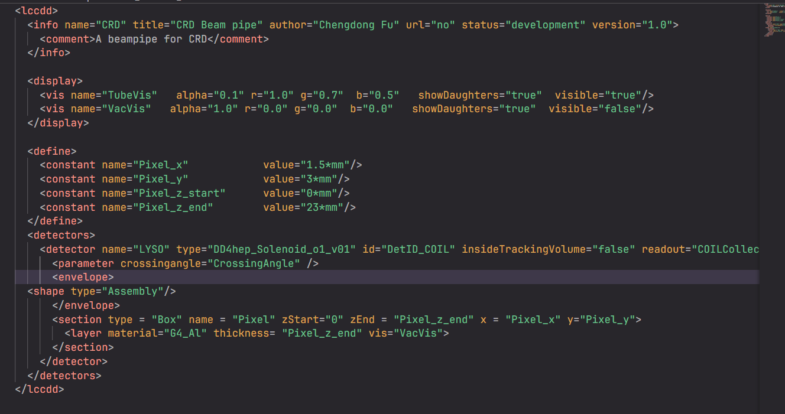
CEPCSW
搭建LYSO晶条存在一些问题：
.xml文件中对于阵列的重复几何体没法直接处理，似乎需要.cpp文件进行编译构建
.cpp文件解读有些困难，在看手册和相关内容
尝试写了一个简单的.xml，放入CRD中运行存在错误，对CEPCSW软件的时候还是生疏，软件结构没有搞明白

